Slide 1

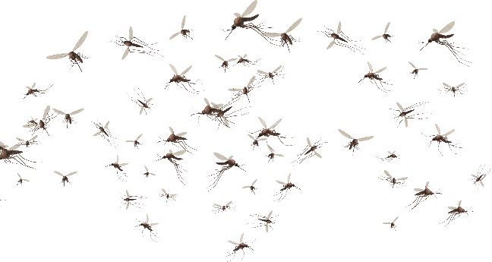
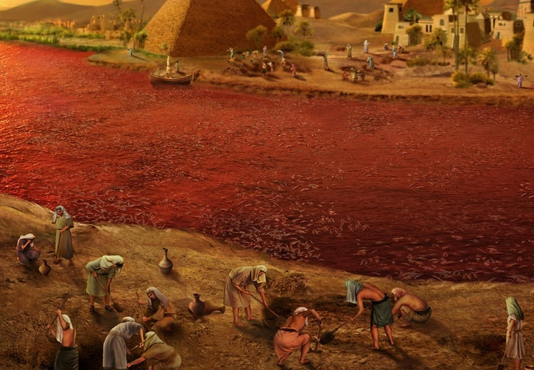
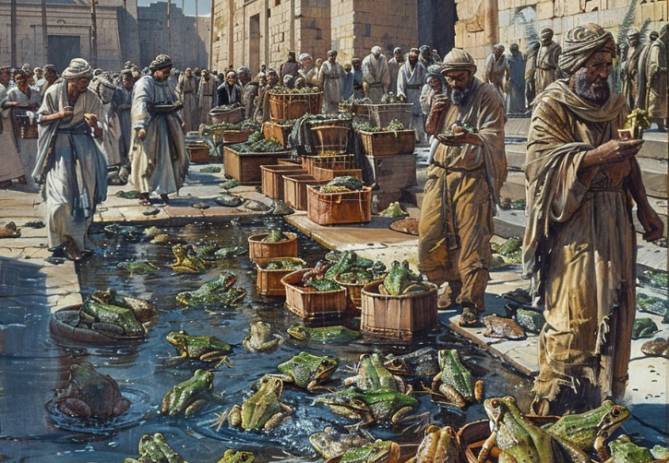
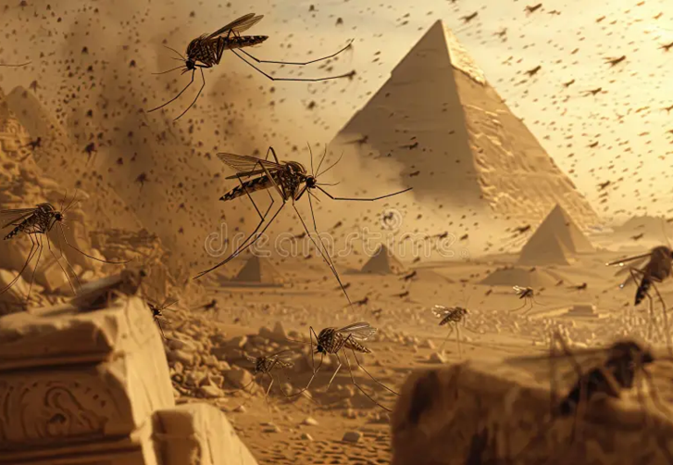
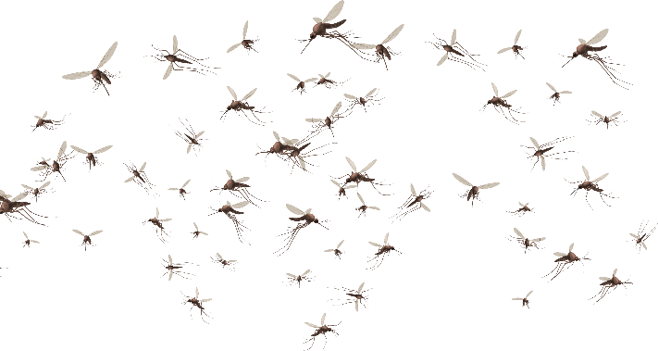
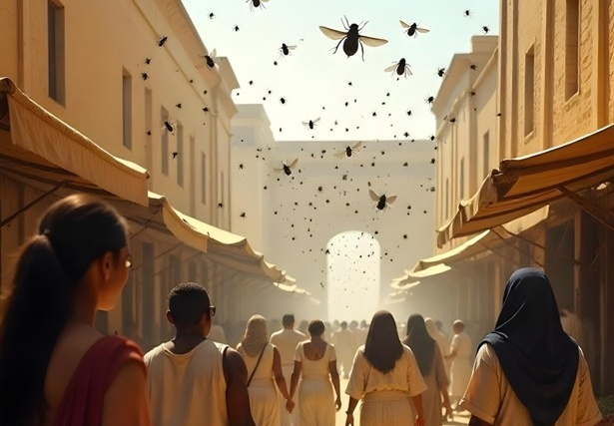
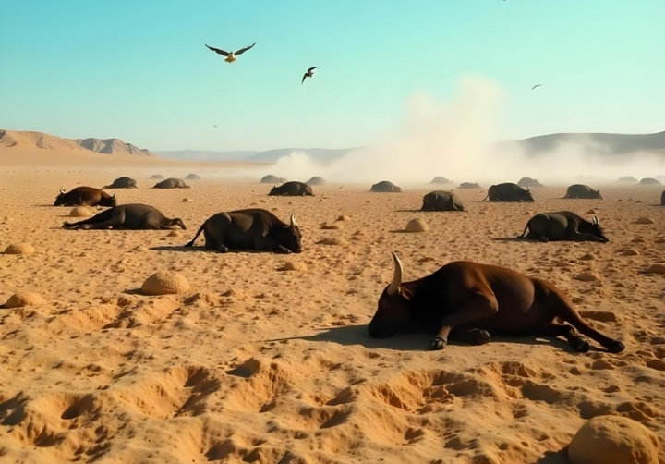
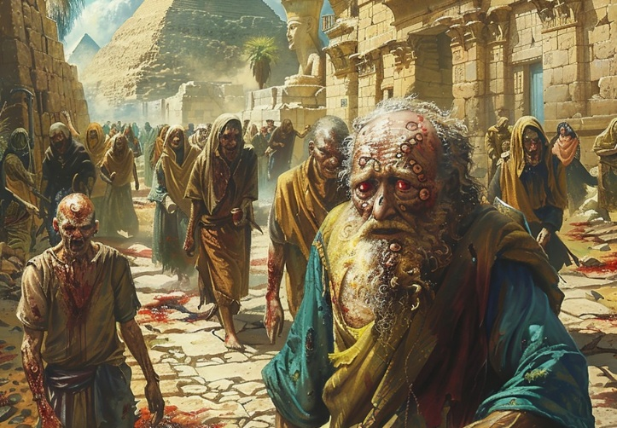
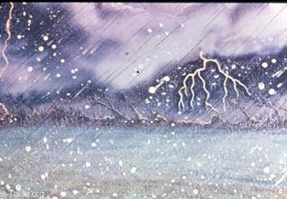
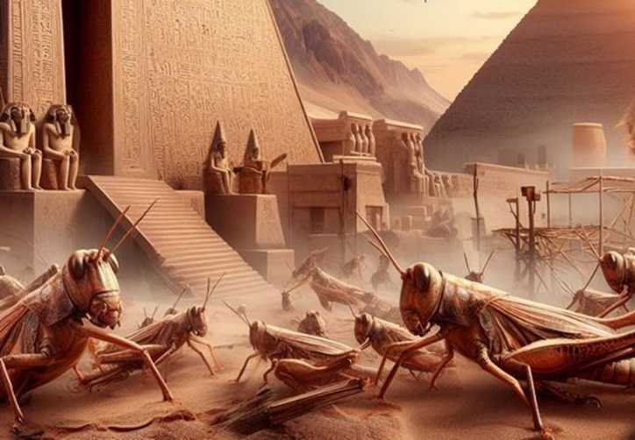
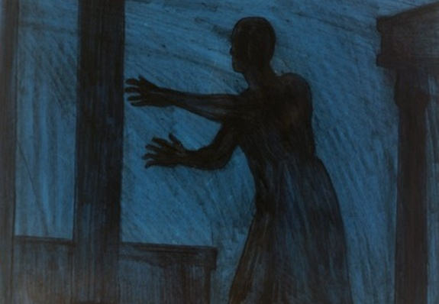
AS PRAGAS
Lição 4 para 26 de julho de 2025

Slide 2
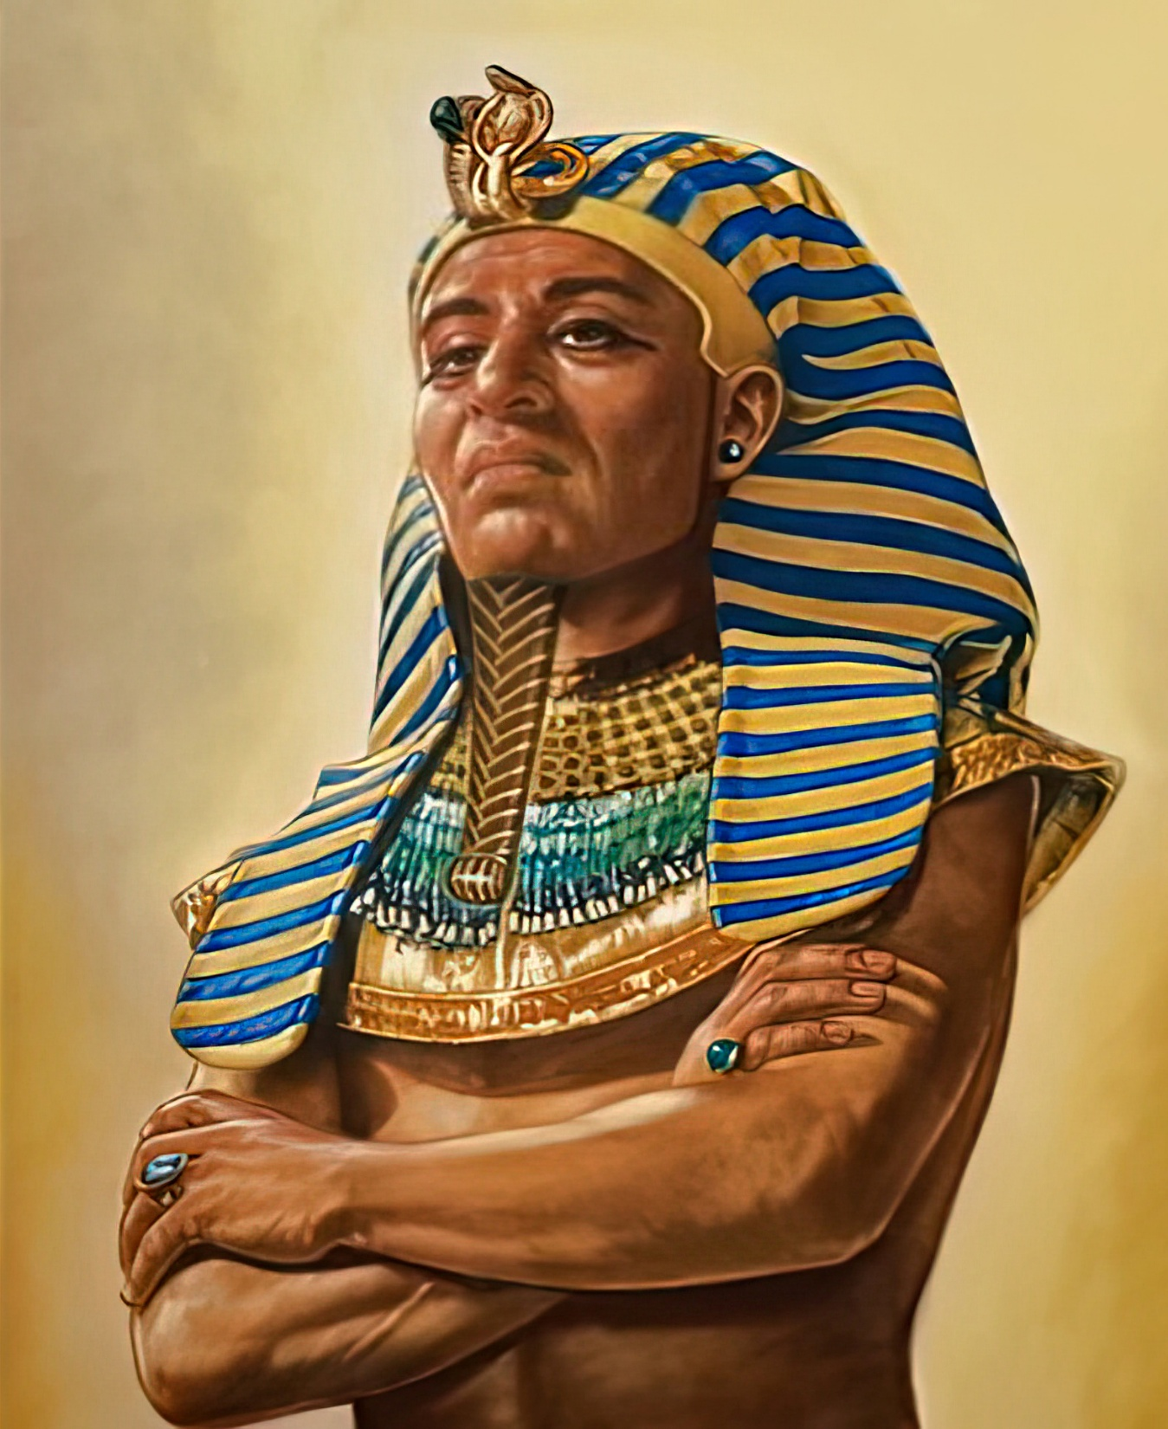
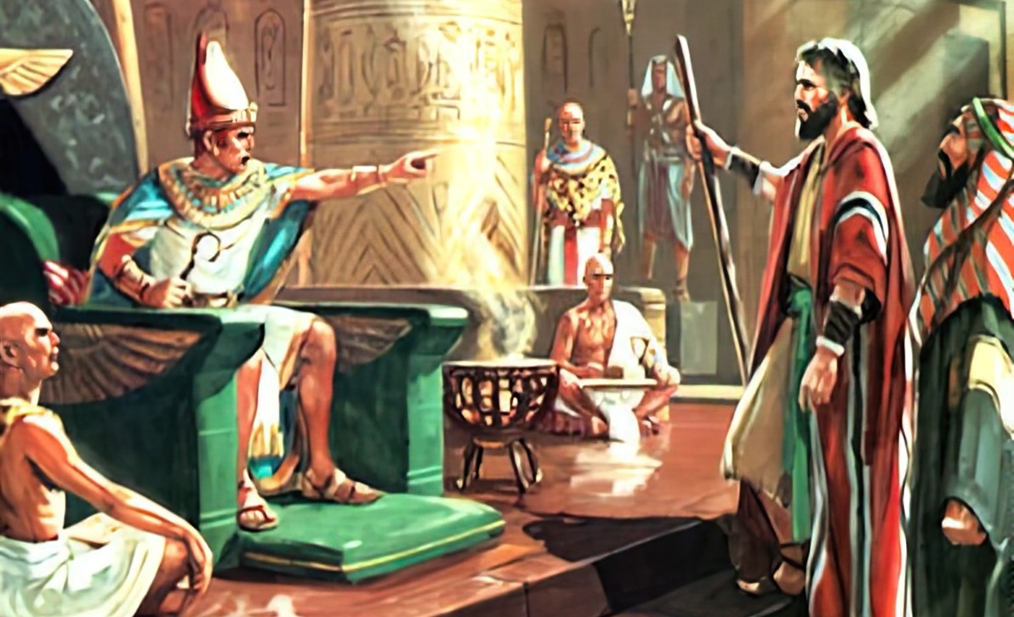
“E assim como o Senhor havia dito por meio de Moisés, o coração do faraó estava endurecido e ele não deixou os israelitas irem”
Êxodo 9:35

Slide 3

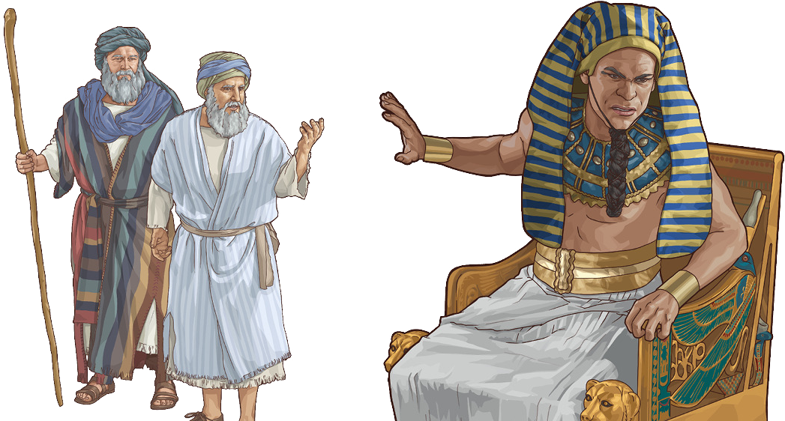
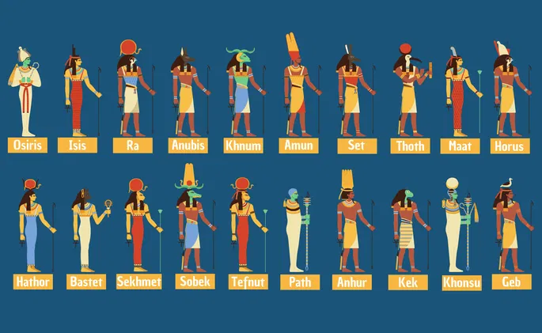
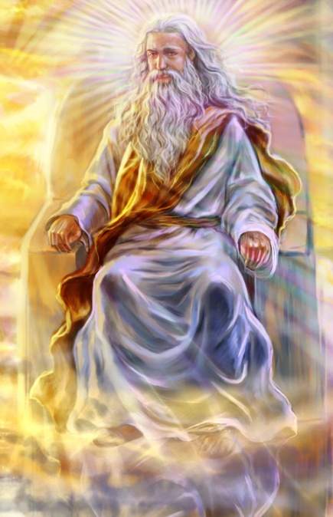







Quando o povo de Deus se deparou com a guerra, Deus os instruiu a primeiro negociar termos de paz. Se não fosse possível chegar a um acordo, era necessário tomar medidas
(Dt. 20:10-12).
Foi assim que Deus lidou com o Egito. Uma solução pacífica foi tentada, mas Tutmés se recusou a aceitá-la. Havia chegado a hora de agir.
Quando as pragas caíram, nenhum deus no vasto panteão egípcio pôde proteger o Egito do poder do verdadeiro e único Deus.
O Prelúdio:
  Luta de serpentes (Êxodo 7:8-12)
  Um coração endurecido (Êxodo 7:13)
As Pragas:
  Três pragas leves (Êxodo 7:14-8:19)
  Três pragas graves (Êxodo 8:20-9:12)
  Três pragas devastadoras (Êxodo 9:13-10:29)

Slide 4

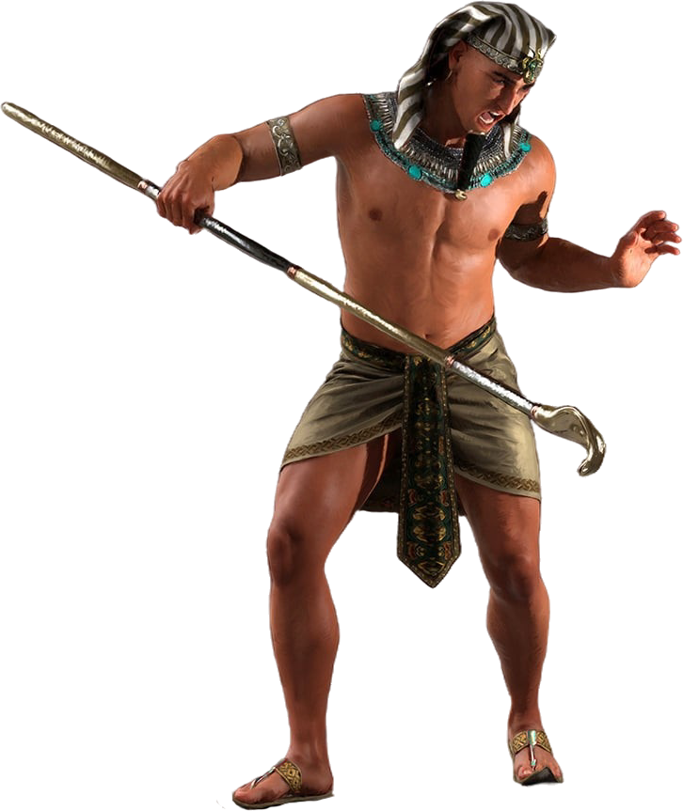
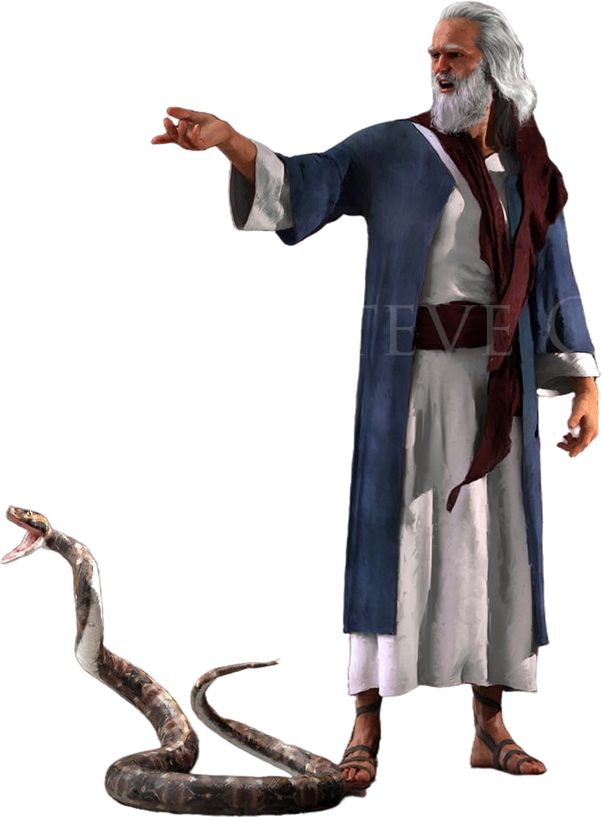
O PRELÚDIO

Slide 5

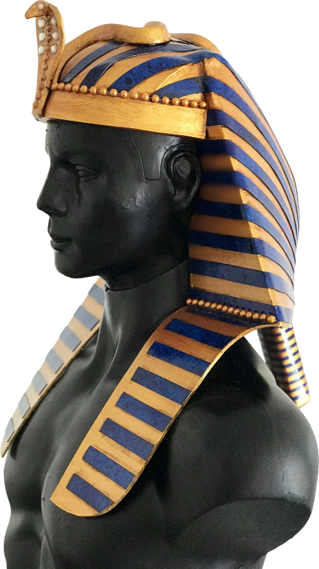
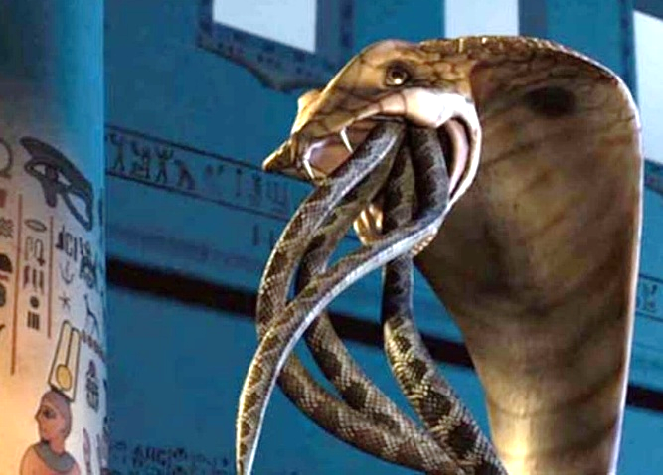
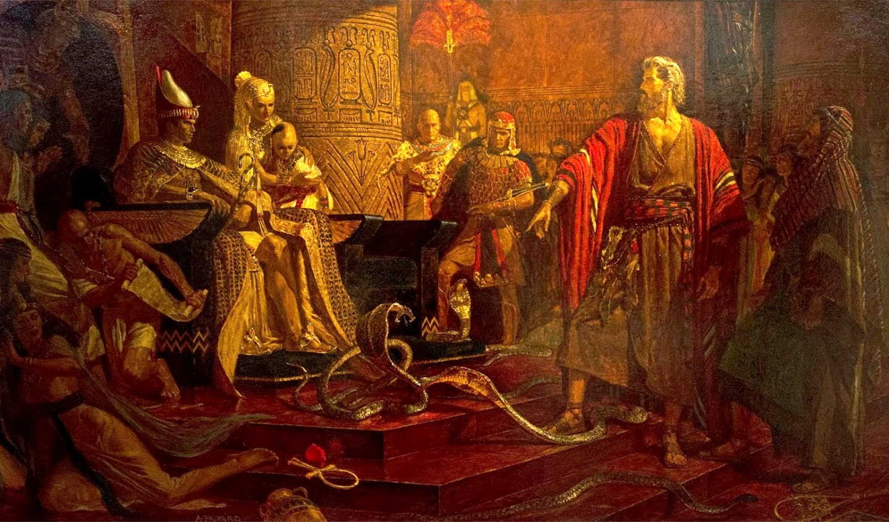
LUTA DE SERPENTES
“Cada um deles jogou sua vara no chão, e cada vara se tornou uma serpente. No entanto, a vara de Arão engoliu as varas de todos eles” (Êxodo 7:12 NVI)
Deus expressou que a libertação de Israel era uma guerra que estava lutando pessoalmente contra os deuses egípcios (Êxodo 12:12; Números 33:4).
Em sua coroa, símbolo de seu poder, o faraó usava uma bela cobra representando a deusa Wadjet.
Ao transformar a vara em uma serpente, Deus estava desafiando diretamente essa deusa (Êxodo 7:10). Ele seria capaz de proteger o Faraó?
Satanás imitou o milagre através dos Magos
(Êxodo 7:11). Mas ele não pode criar vida; Suas cobras só pareciam cobras. No entanto, Deus criou uma serpente viva, capaz de devorar os inanimados (Êxodo 7:12).
Deus mostrou assim que Ele, e não os deuses egípcios, é quem possui poder e autoridade soberanos.

Slide 6

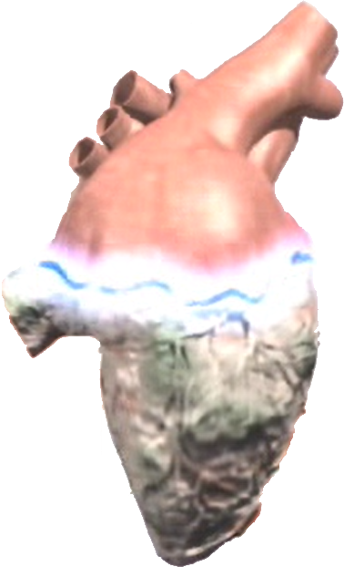
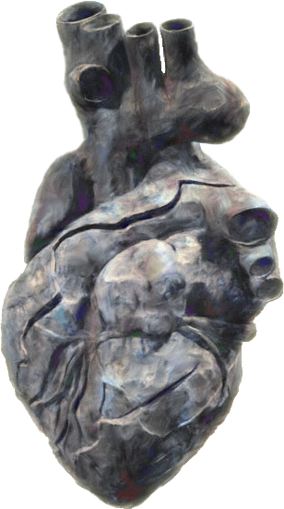
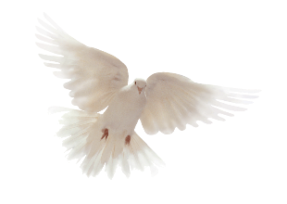
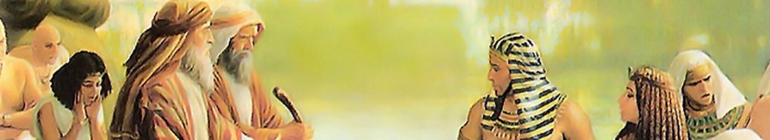
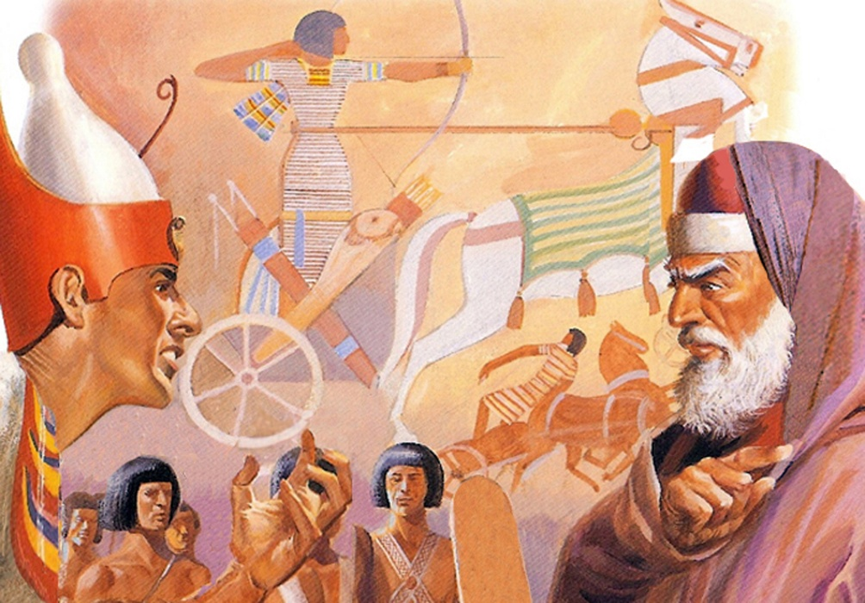

UM CORAÇÃO ENDURECIDO
“E o coração de Faraó se endureceu, e ele não quis ouvi-los, como o Senhor tinha dito” (Êxodo 7:13)
No livro de Êxodo é dito 9 vezes que Deus endureceu o coração de Faraó (Êx 4:21; 7:3; 9:12; 10:1; 10:20; 10:27; 11:10; 14:4; 14:8), e 9 outras vezes é dito que o próprio Faraó endureceu seu coração (Êx 7:13; 7:14; 7:22; 8:15; 8:19; 8:32; 9:7; 9:34; 9:35). Empate! Quem endureceu o coração do Faraó?
Após as primeiras cinco pragas, Faraó é explicitamente dito ter endurecido seu coração. Ou seja, ele se recusou a responder positivamente ao chamado do Espírito Santo que o impeliu a deixar Israel ir livre.
Após a sexta praga, Deus endurece o coração (Êxodo 9:12). Faraó aparentemente havia passado a barreira do arrependimento. No entanto, na sétima praga, ele recebe outra chance, mas endurece o coração novamente (Êxodo 9:34-35).
A partir de então, seu destino foi fixado. Deus endureceu o coração de Faraó porque ele decidiu firmemente que não queria se arrepender.

Slide 7

E. G. W. (The Review and Herald, 17 de Fevereiro de 1891)
“A cada rejeição da luz, o Senhor manifestava uma demonstração mais acentuada de Seu poder; mas a obstinação do rei crescia a cada nova evidência do poder e majestade do Deus do céu, até que a última flecha de misericórdia da aljava divina se esgotava. Então o homem foi completamente endurecido por sua própria resistência persistente. Faraó semeou obstinação e colheu o mesmo em seu caráter. O Senhor não pôde fazer mais nada para convencê-lo, porque ele era teimoso e cheio de preconceitos, a ponto de o Espírito Santo não poder acessar seu coração. Faraó foi entregue à sua própria incredulidade e dureza de coração”

Slide 8

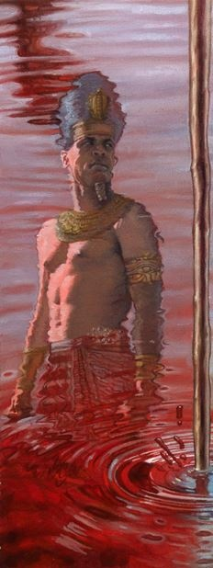
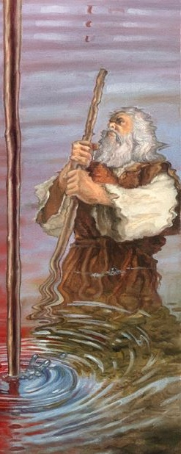
AS PRAGAS

Slide 9

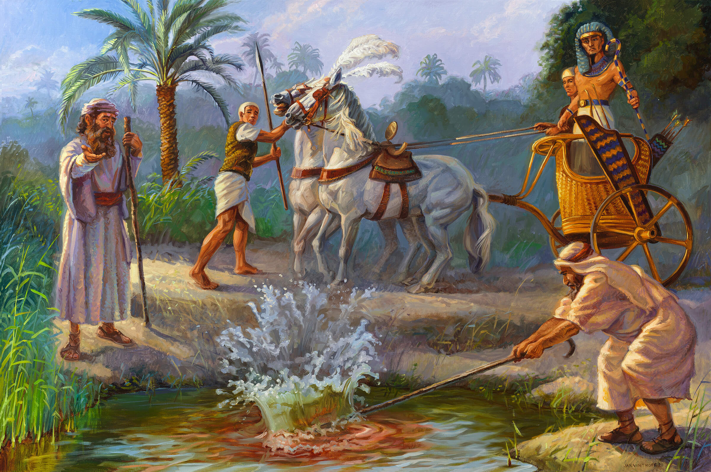
PRIMEIRA PRAGA (LEVE): SANGUE
“Assim diz o Senhor: Nisto saberás que eu sou o Senhor: eis que ferirei com a vara que está na minha mão a água que está no rio, e ela se transformará em sangue.” (Êxodo 7:17)
Hapi, deus do Nilo
Êxodo 7:14-25
O Nilo, com suas inundações, deu vida ao Egito. Mas quem criou as fontes das águas? Os mágicos simularam a conversão da água, mas não conseguiram revertê-la.

Slide 10

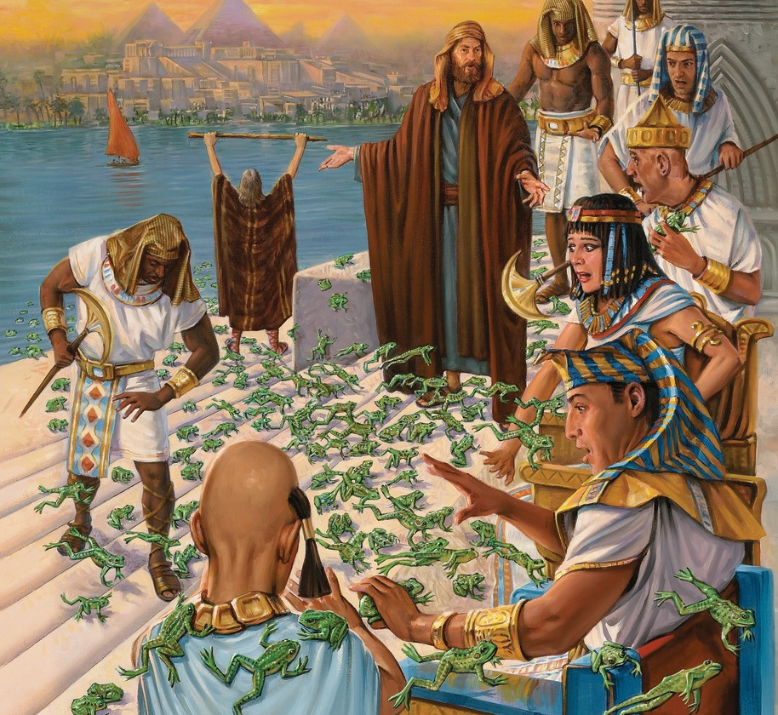
SEGUNDA PRAGA (LEVE): RÃS
“E disse o Senhor a Moisés: Dize a Arão: Estende a tua mão com a tua vara sobre os rios, os ribeiros e os tanques, para que faça subir rãs sobre a terra do Egito.” (Êxodo 8:5)
Heket, deus das rãs
Êxodo 8:1-15
Mais uma vez, os magos imitaram a praga, mas não conseguiram detê-la.

Slide 11

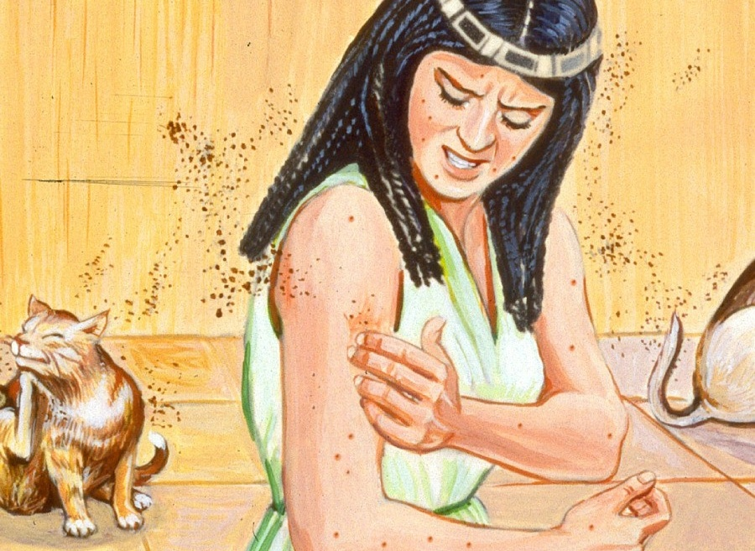
TERCEIRA PRAGA (LEVE): PIOLHOS
“Então o Senhor disse a Moisés: "Diga a Arão: Estenda a sua vara e golpeie o pó da terra, para que se transforme em piolhos em toda a terra do Egito” (Êxodo 8:16)
Geb, Deus da Terra
Êxodo 8:16-19
Para criar vida a partir do pó da terra (Gn 1:24)? Não havia mais dúvidas sobre a origem das pragas: "Este é o dedo de Deus" (Êxodo 8:19). E os magos ficaram em silêncio por fim.

Slide 12

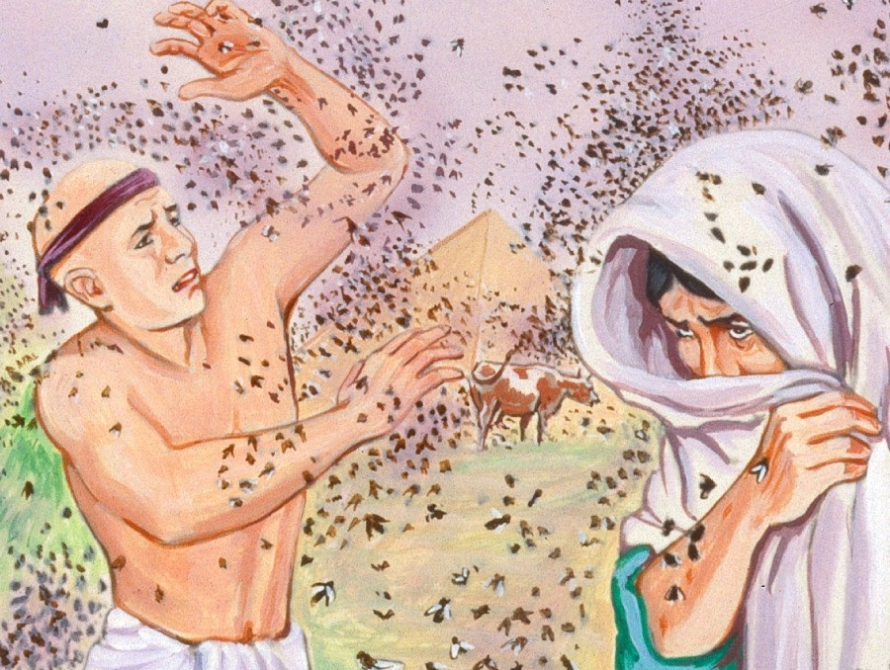
QUARTA PRAGA (GRAVE): MOSCAS
“E assim fez o Senhor, e toda espécie de moscas muito incômodas veio sobre a casa do Faraó, e sobre as casas de seus servos, e sobre toda a terra do Egito; e a terra foi corrompida por causa deles” (Êxodo 8:24)
Uto, deusa dos pântanos
Êxodo 8:20-32.
Pela primeira vez, os israelitas foram protegidos da praga. Isso levou Faraó a negociar, mas no final ele não cumpriu sua parte.

Slide 13

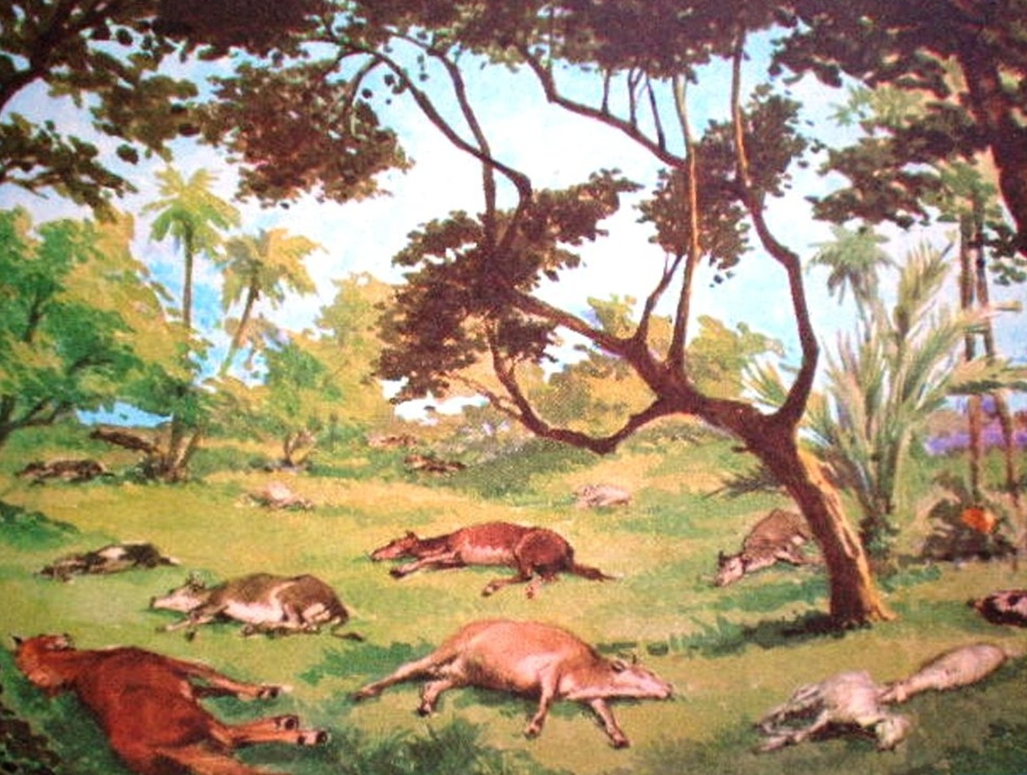
QUINTA PRAGA (GRAVE): MORTE DE GADO
“eis que a mão do Senhor virá sobre o teu gado que está no campo, cavalos, jumentos, camelos, bois e ovelhas, com uma praga grave” (Êxodo 9:3)
Khnum, deus criador
Êxodo 9:1-7.
Muitos deuses tinham cabeças de animais, então essa praga humilhou a maioria deles.

Slide 14

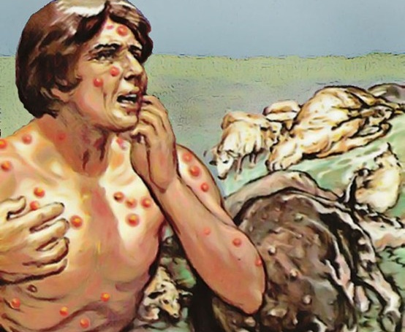
SEXTA PRAGA (GRAVE): ÚLCERAS
“E tiraram cinza da fornalha, e puseram-se diante de Faraó, e Moisés a espalhou para o céu; e houve uma erupção cutânea que causou úlceras tanto no homem como no animal” (Êxodo 9:10)
Sekhmet, deusa da cura
Êxodo 9:8-12.
Nem mesmo os magos podiam se curar (Êxodo 9:11). O faraó não tinha dúvidas sobre a origem das pragas. Mas ele decidiu se recusar a se curvar a Deus, e Deus permitiu que ele colhesse o fruto de sua rebelião (Êxodo 9:12).

Slide 15

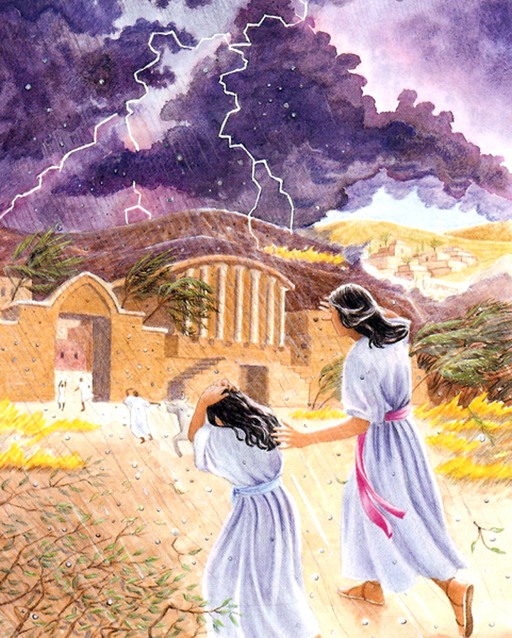
SÉTIMA PRAGA (DEVASTADORA): GRANIZO
“Eis que amanhã, a esta hora, farei chover granizo forte, como nunca houve no Egito, desde o dia em que foi fundado até agora” (Êxodo 9:18)
Nut, deusa do céu
Êxodo 9:13-35.
A fé dos egípcios foi testada. Aquele que creu salvou a vida de seus servos e de seu gado (Êxodo 9:20). Faraó não acreditou e, embora tenha confessado o pecado, sua confissão não foi sincera (Êxodo 9:27-30).
Seth, deus das Tempestades

Slide 16

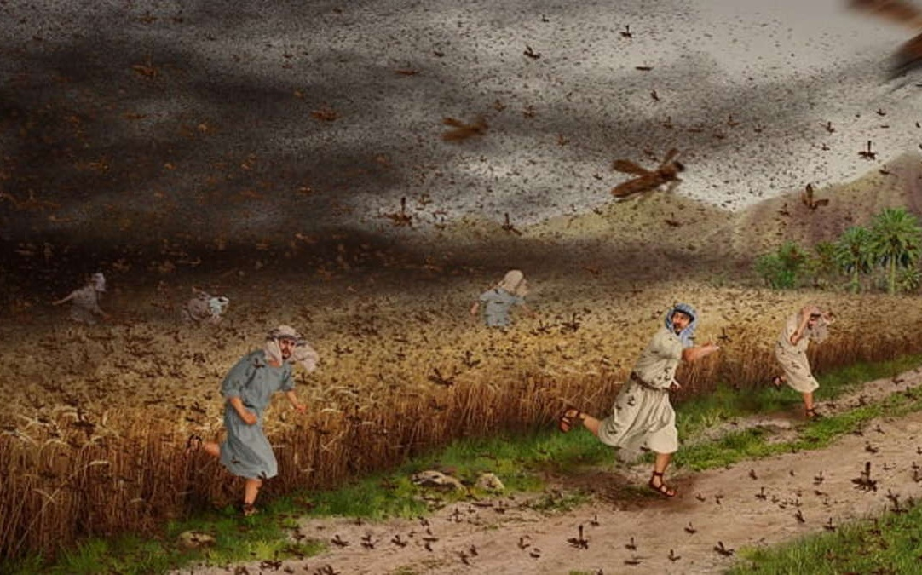
OITAVA PRAGA (DEVASTADORA): GAFANHOTOS
“E se ainda te recusares deixá-lo ir, eis que amanhã trarei sobre o teu território os gafanhotos” (Êxodo 10:4)
Neper, deus dos grãos
Êxodo 10:1-20.
Com o Egito devastado, os próprios egípcios imploraram ao Faraó que deixasse Israel ir (Êxodo 10:7).

Slide 17

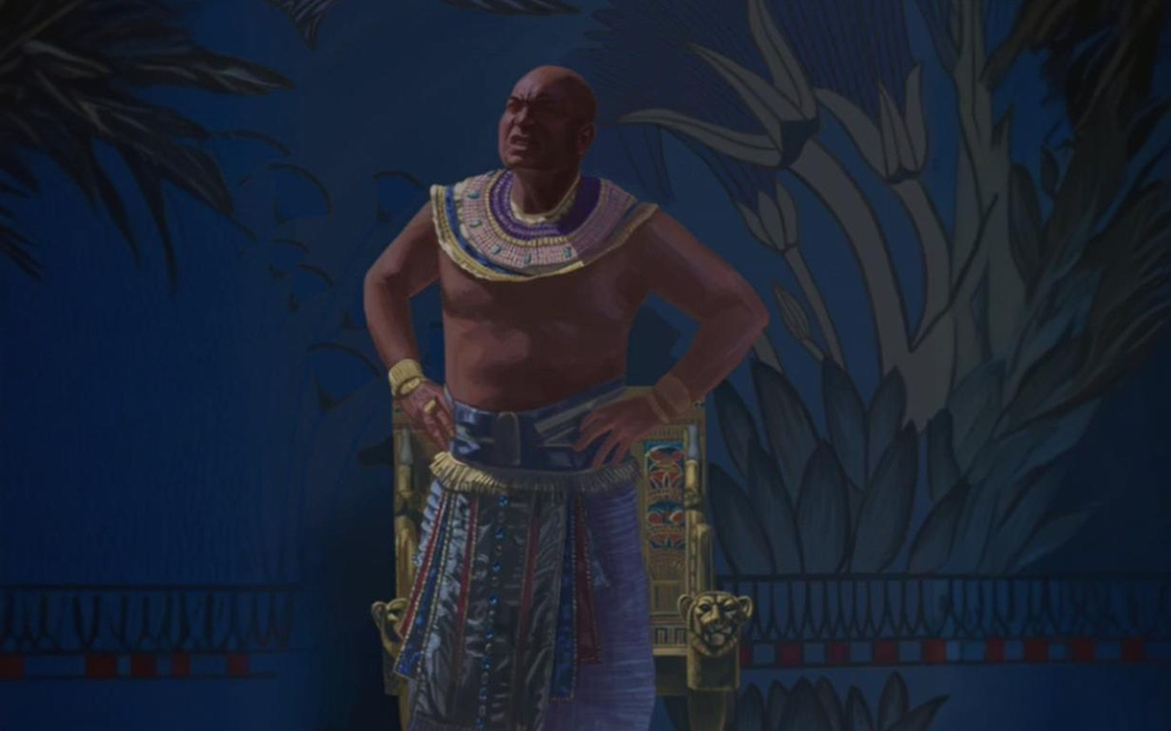
NONA PRAGA (DEVASTADORA): ESCURIDÃO
“O Senhor disse a Moisés: "Estenda a mão para o céu, para que haja trevas sobre a terra do Egito, para que qualquer um possa senti-la” (Êxodo 10:21)
Rá, deus do sol
Êxodo 10:21-29.
A vida no Egito ficou paralisada por três dias (exceto em Gósen). Deus concedeu um tempo de reflexão, do qual Faraó não aproveitou adequadamente.

Slide 18

E. G. W. (Patriarcas e profetas, pág. 237)
“Antes de enviar cada praga, Moisés deveria descrever sua natureza e seus efeitos, para que o rei pudesse ser salvo dela, se quisesse. Todo castigo desprezado seria seguido por outro mais severo, até que seu coração orgulhoso se humilhasse e reconhecesse o Criador do céu e da terra como o Deus vivo e verdadeiro. O Senhor ia dar aos egípcios a oportunidade de ver quão vã era a sabedoria de seus homens fortes, quão fraco era o poder de seus deuses, que se opunham aos mandamentos de Jeová. Isso puniria o povo egípcio por sua idolatria e anularia as supostas bênçãos que eles alegavam receber de seus deuses inanimados. Deus glorificaria seu próprio nome para que outras nações ouvissem falar de seu poder e tremessem diante de suas maravilhas, e para que seu povo se desviasse da idolatria e lhe prestasse adoração verdadeira”

